Slide 1

Rival Frontiers
Proyecto Final Programación II 2.03
Presentado por: José Gabriel Campos Ticona, Juan Martin Estrella Camacho, Noreña Paredes, Steven Daniel
Fecha: 24/11/2025

Slide 2
Arquitectura General

Slide 3
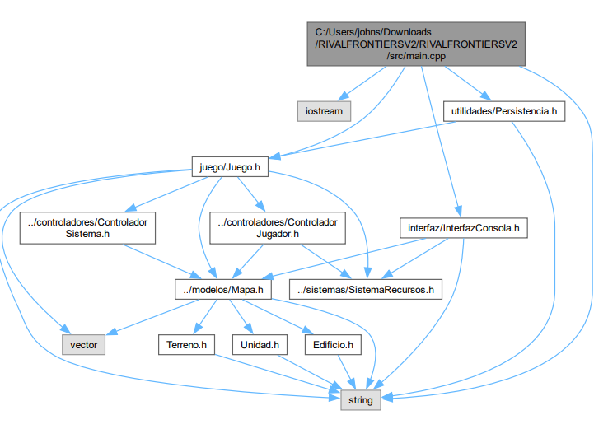
Menú Principal
main.cpp

Slide 4
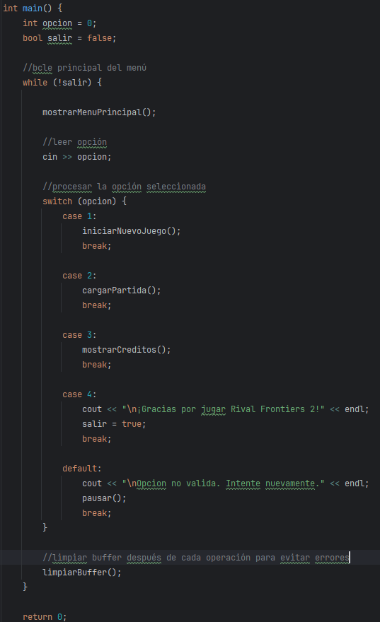
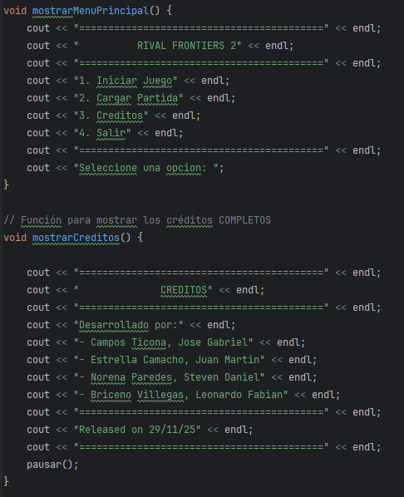
Menú Principal
main.cpp

Slide 5
Juego

Slide 6
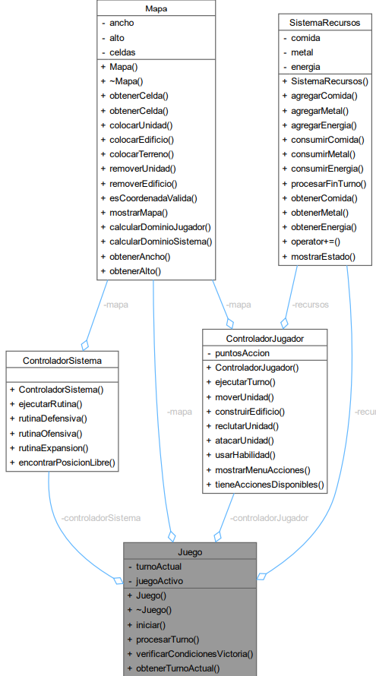
Clase Juego

Slide 7
Modelos

Slide 8
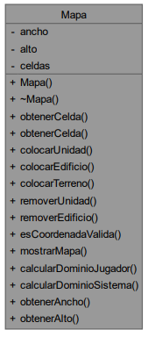
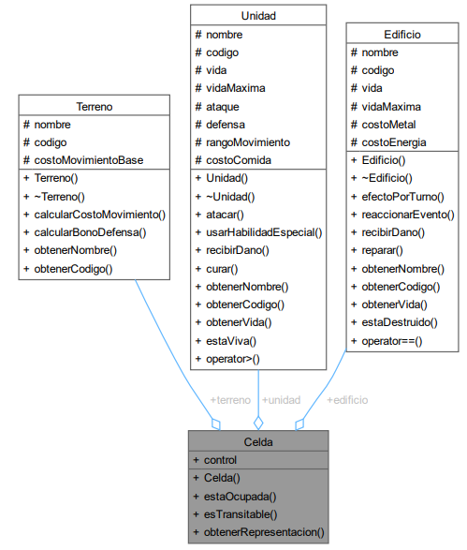
Clase Mapa

Slide 9
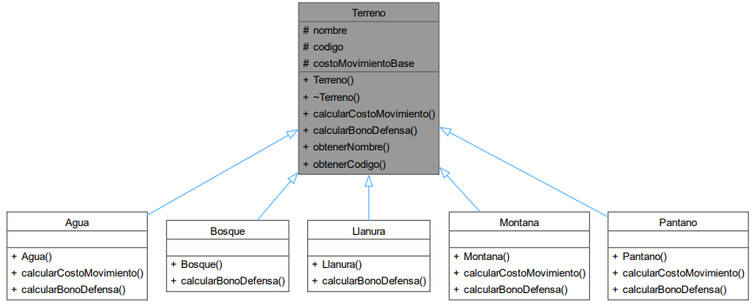
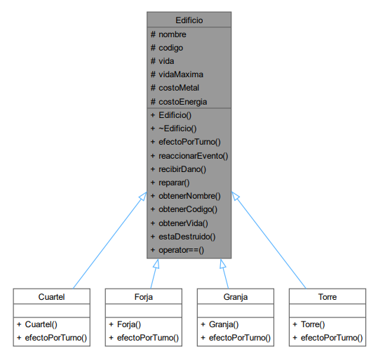
Clase Terreno y Edificio

Slide 10
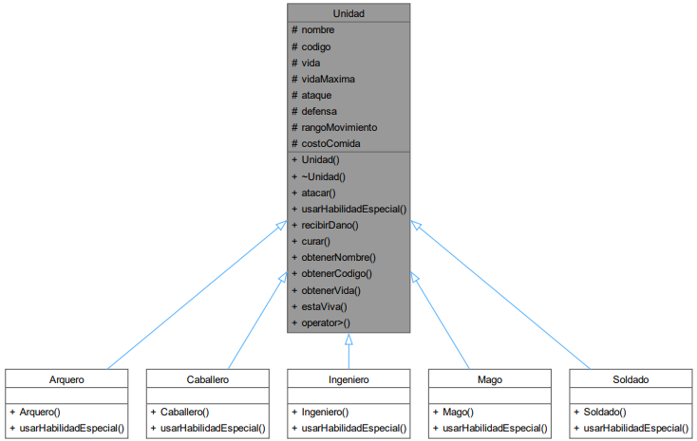
Clase Unidad

Slide 11
Sistemas

Slide 12
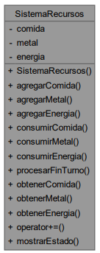
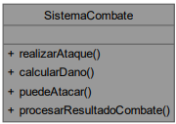
Clase Sistemas

Slide 13
Controladores

Slide 14
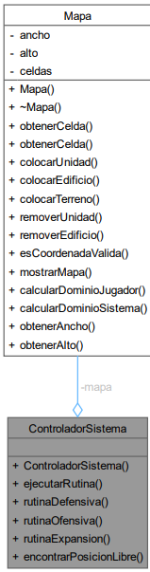
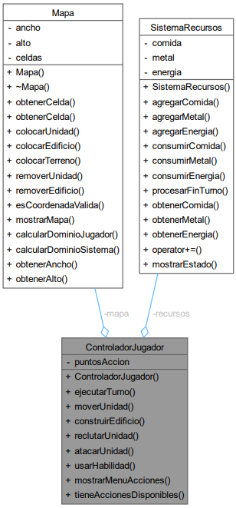
Clases de Controladores

Slide 15
Interfaz y Utilidades

Slide 16
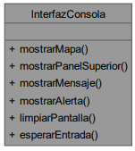
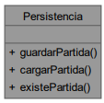
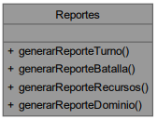
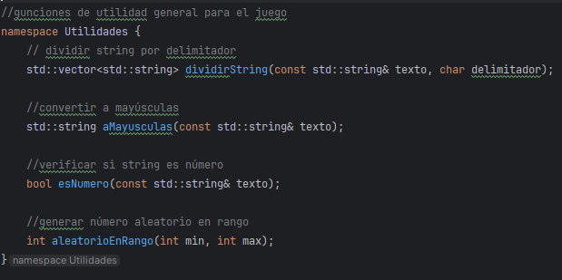
Consola, Reportes, Persitencia, y Utilidades

Slide 17
Grafico final UML

Slide 19
Demo

Slide 20
Oportunidades de extensión

Slide 21
Gracias

